Slide 1
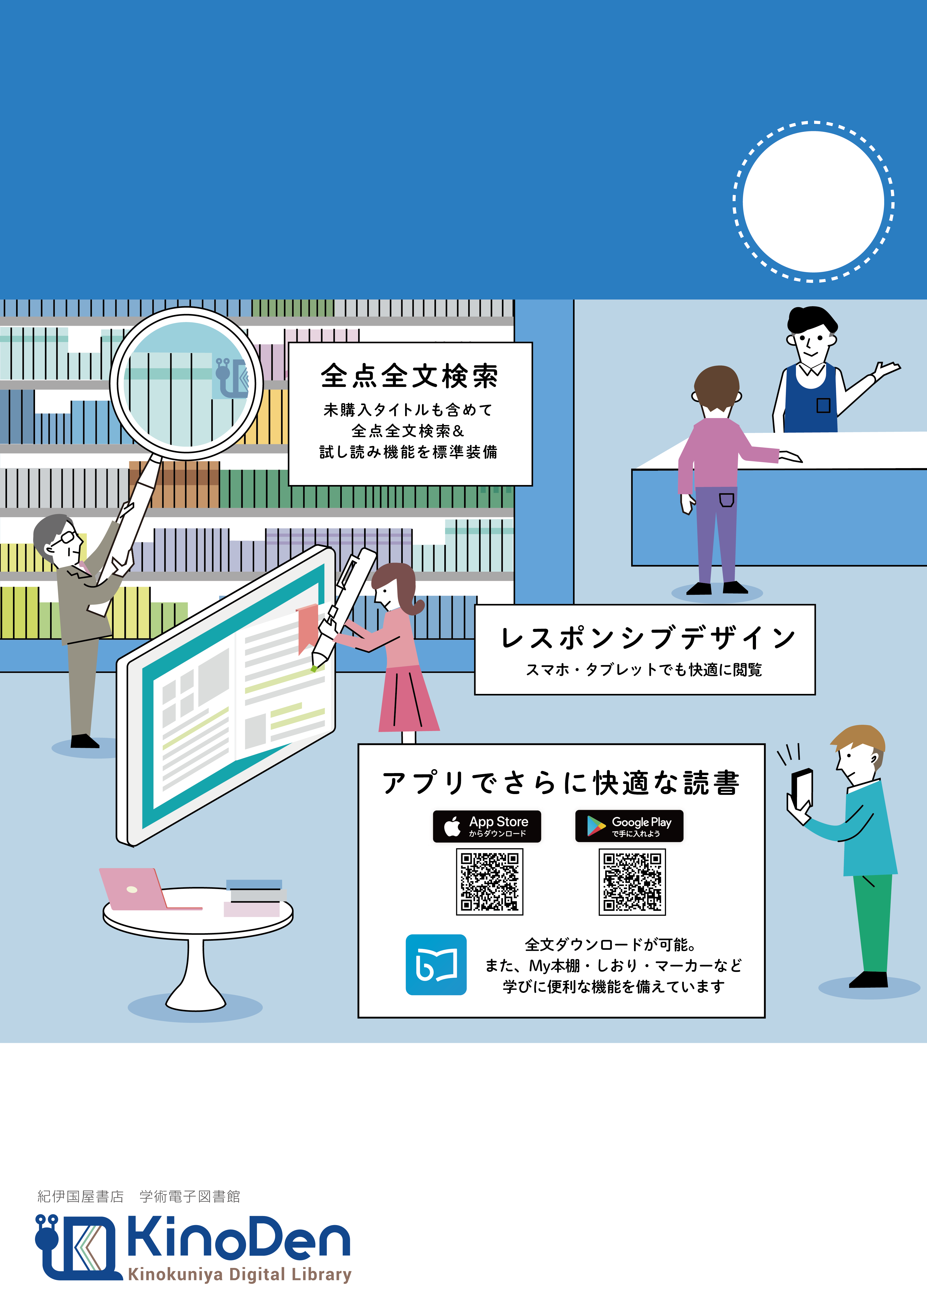
スマホ・アプリ で
電子ブックが読めます！
学外
アクセス
も可能
QR
まずはブラウザからすぐにアクセス！
https://kinoden.kinokuniya.co.jp/XXX/
記入例)本学の学部生・教職員全員が利用できます。
自由記入欄です。
問い合わせ先
xx大学図書館 Tel : 000-000-0000

